Slide 1

MANUAL PLATAFORMA EMPRESAS CONTRATISTAS

Slide 2



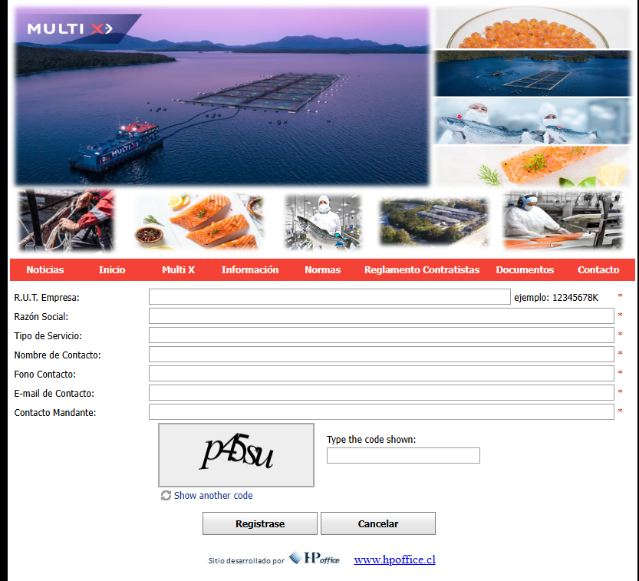
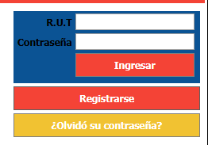
REGISTRO EMPRESA CONTRATISTA
2
REGISTRAR EMPRESA
1
INGRESO A PLATAFORMA
3
COMPLETAR DATOS

Slide 3
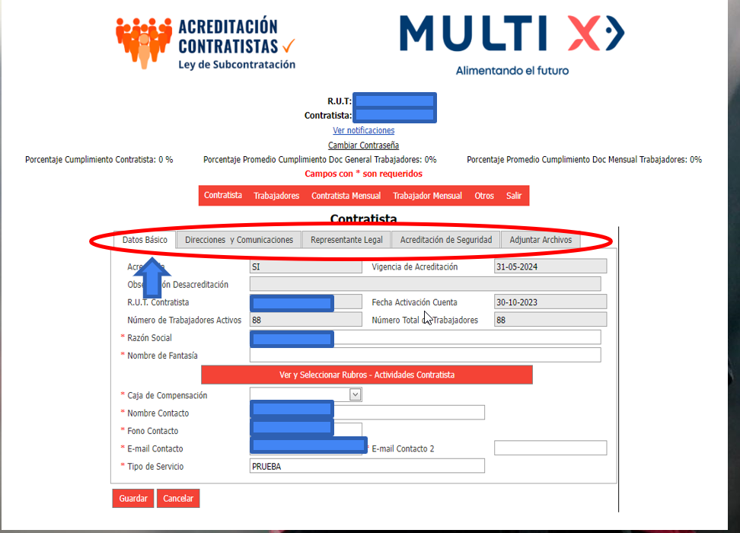
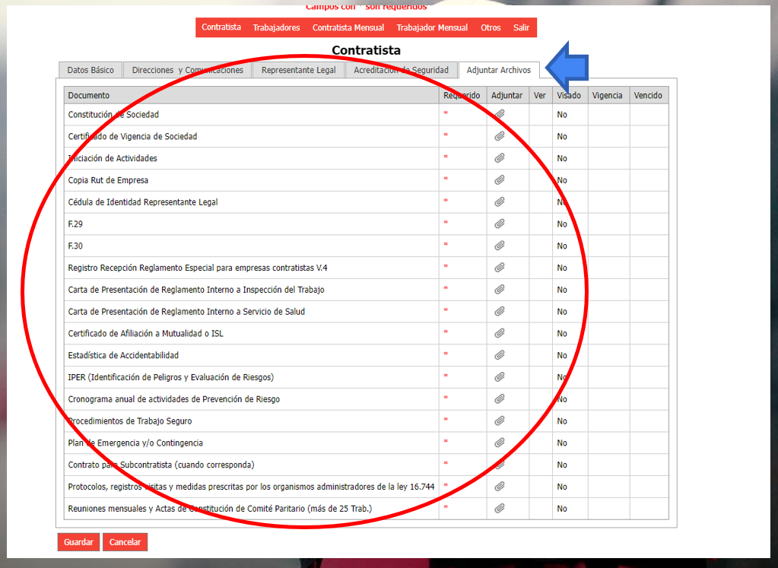
Requisitos – Información Empresa Contratista
Se deberá llenar y cargar en cada campo con la información solicitada en sistema.
Siempre se deben destinar 2 correos de contacto, prioridad aquella persona que hace uso y manejo de la plataforma.
El cumplimiento % de las empresas esta determinado por carga de F29-F30 y F30-1 Mensual.
En caso de contar con EMPRESAS SUBCONTRATADAS se deberá cargar Contrato y/o Orden de compra que acredite vinculo entre ambas partes, F30-1, como así también cumplimientos laborales y previsionales del personal.
Es importante señalar que se debe cargar el F30.1 de las empresas SUBCONTRATADAS.

Slide 4
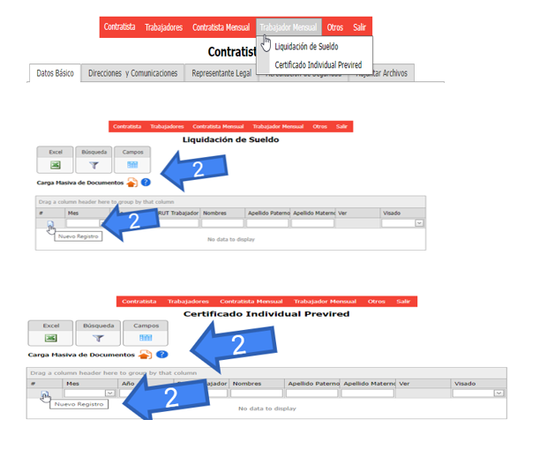
Requisitos – Información Empresa Contratista
1.-Liquidaciones y previred deben cargarse en sistema mensual de todo el personal, considerando trabajadores de empresas subcontratadas.
2.-Hay dos formas de cargar liquidaciones y previred que son de manera individual o masiva.
3.-Las liquidaciones deben estar firmadas de forma digital ( sistema certificado) , firma del trabajador o transferencia bancaria.
4.- En caso de encontrarse un trabajador con LICENCIA MEDICA, se deberá cargar liquidación más licencia en sistema.
5.- Existe apartado de ingreso de vacaciones.

Slide 5
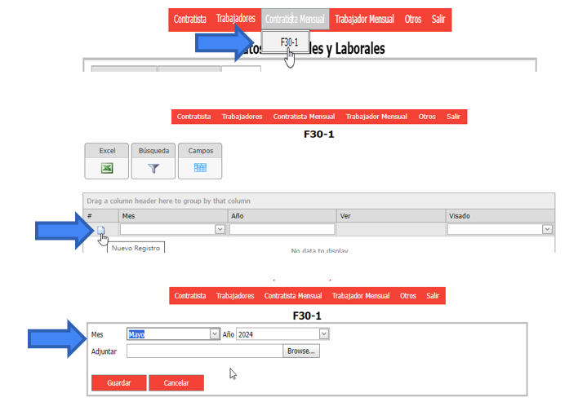
Requisitos – Personal Empresas Contratistas
1.- F30-1 se carga de forma mensual.
2.-Elegir hoja en blanco para ingresar un nuevo registro.
3.- Es importante elegir mes y año de F30-1 que se cargara en sistema.
4.- Es importante señalar que se debe cargar el F30.1 de las empresas SUBCONTRATADAS.

Slide 6
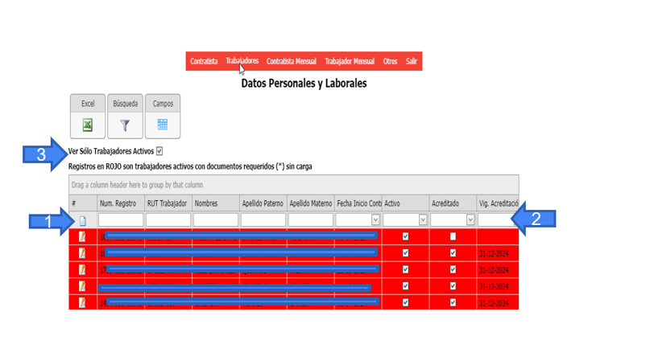
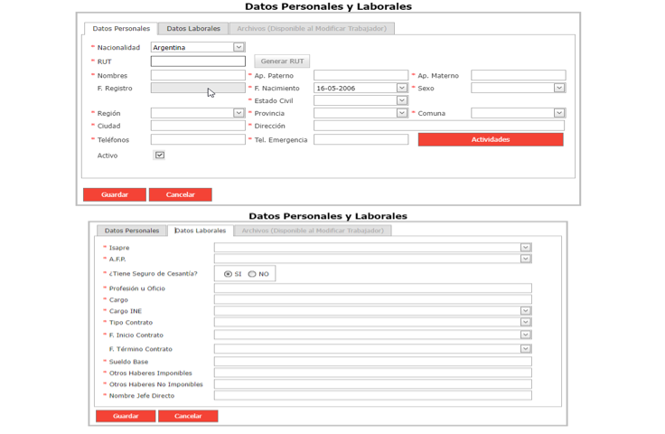
Requisitos – Personal Empresas Contratistas
1.- En hoja blanca puede crear a cada uno de sus trabajadores. Si se registra notificación contactarse con Area de Subcontratación.
2.- Celdas solo permite filtrar a cada trabajador.
3.- Permite buscar trabajadores que ya fueron finiquitados o si requiere activar nuevamente. e compra que acredite vinculo entre ambas partes, F30-1, como así también cumplimientos laborales y previsionales del personal.
1.- Es obligatorio llenar todos los campos asociados a DATOS PERSONALES y LABORALES.
2.- Se debe asignar la o las actividades a los trabajadores.

Slide 7
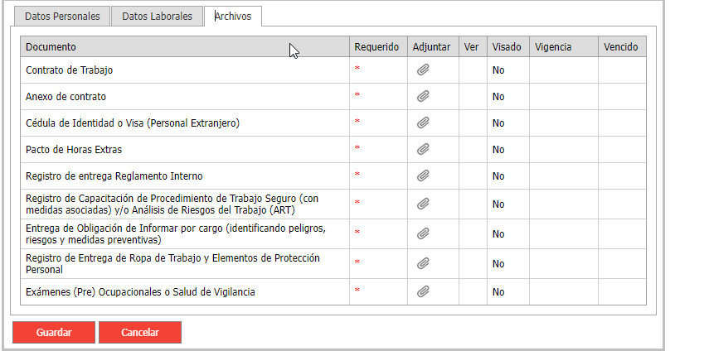
Requisitos – Personal Empresas Contratistas
1.- Cargar información solicitada en sistema. c
2.- En caso de no contar con exámenes no cargar ningún documento.
3.- Solo se validan exámenes para cargos en buceo, tripulación de embarcaciones , personal que desarrolla trabajos en altura o espacios confinados y manipuladores de alimentos. A
4.- Vigencia de documentos y acreditación del personal dependerá de 5 aspectos
Vigencia contrato /Anexos
Vigencia de exámenes
Vigencia de entrega de EPP (anual)
Pacto de horas extras.
Carga de cumplimientos laborales y previsionales.

Slide 8
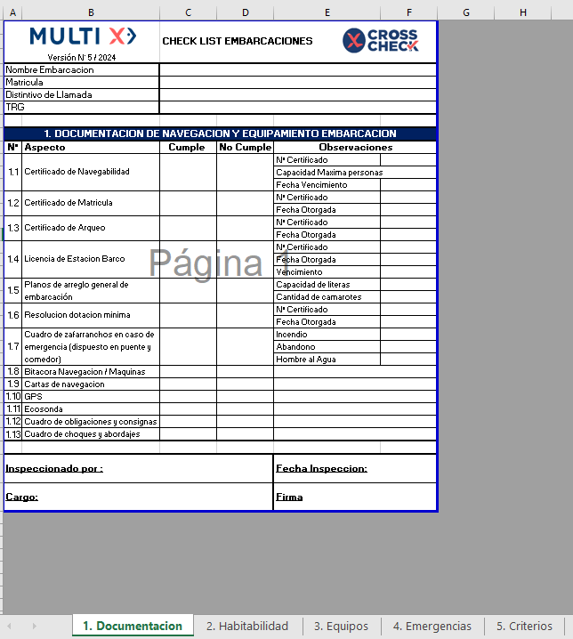
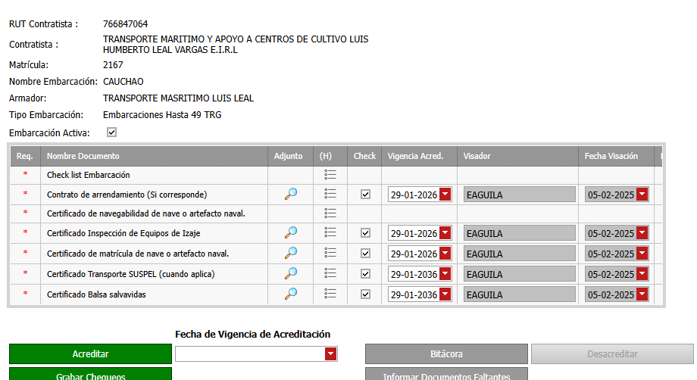
Requisitos – Información Embarcaciones

Slide 9
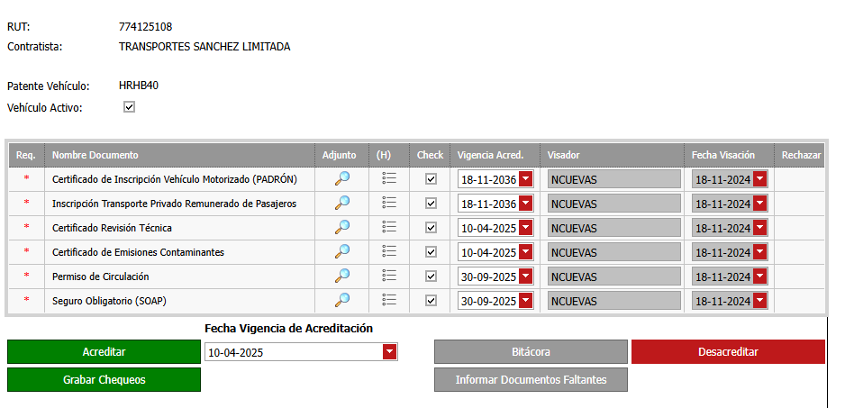
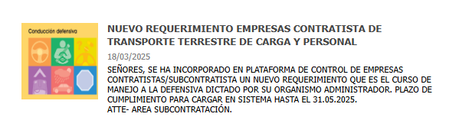
Requisitos – Información Transporte Terrestre Carga/Personal

Slide 10
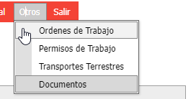
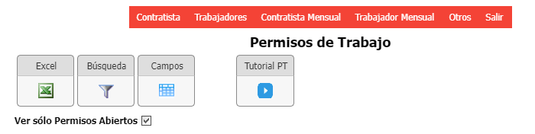
Ordenes de Trabajo- Permisos de Trabajo
1.- Cada solicitante MULTI X que requiera ingreso de su empresa y personal contratista emitirá una ORDEN DE TRABAJO.
2.- La OT se podrá generar siempre y cuando su empresa y personal este vigente en sistema y acreditado.
3.- Una vez generada la OT, usted puede efectuar su PERMISO DE TRABAJO.
4.- El sistema cuenta con un TUTORIAL / VIDEO EXPLICATIVO de como generar dicho PT.

Slide 11
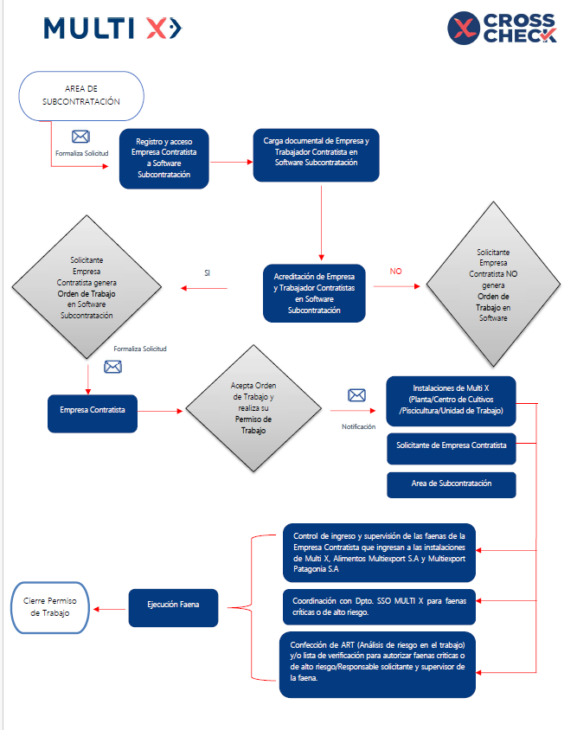
FLUJOGRAMA

